Slide 1


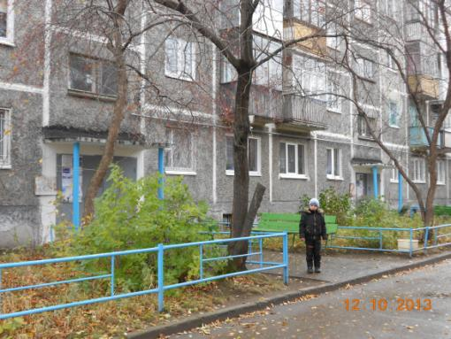
Муниципальное казенное дошкольное образовательное учреждение детский сад № 3 комбинированного вида г.о.Первоуральск
Детско – родительский проект
«Улица на которой я живу»
Составители: Попова Галина Алексеевна
Набиуллин Арсений
Руководитель проекта Макарова О.В.

Slide 2
  Цель: расширение представлений о родном городе
Задачи проекта:
Расширить кругозор детей на основе материала, доступного их пониманию;
Развивать самостоятельность, коммуникативные качества, память, мышление, воображение;
Обогащать детско-родительские отношения опытом совместной деятельности через формирование представлений об улицах родного города;
Воспитывать у детей любовь к родному городу.

Slide 3
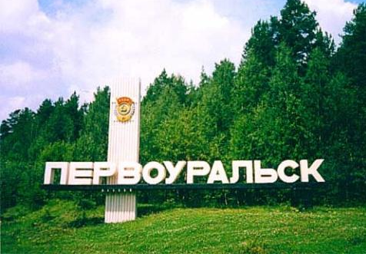
Я живу в городе Первоуральске
Там, где встали хребты Уральские
Над красавицей Чусовой -
Ты цветёшь с каждым годом прекраснее,
Город древний и молодой
В Первоуральске более двухсот проспектов, улиц и переулков.
Название улицы - памятник истории, дающий представление об истории страны, отражающий физико-географические особенности местности.

Slide 4
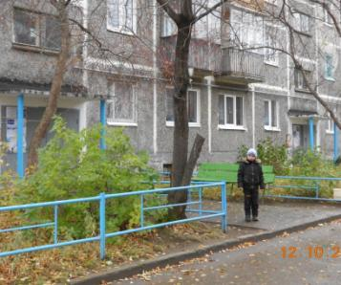
Я приглашаю вас в увлекательное путешествие.
Не за тридевять земель и даже не в тридесятое государство, а совсем рядом—наш путь лежит по одной из улиц Первоуральска.
Улица, на которой я живу с мамой и сестренкой называется проспект Космонавтов.
Ее строительство началось в 1960 годы , названа она в честь советских космонавтов.

Slide 5
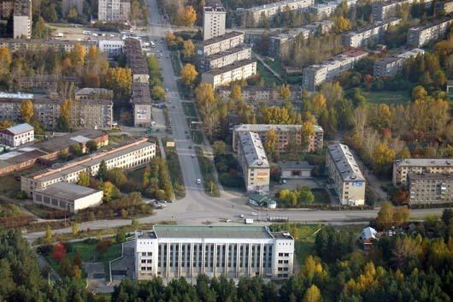
Проспект Космонавтов начинается с пересечения проспекта Ильича и заканчивается пересекая улицу Ленина

Slide 6
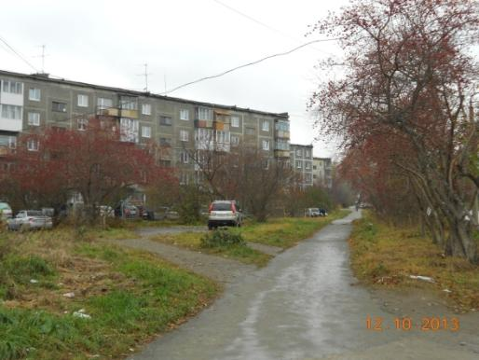
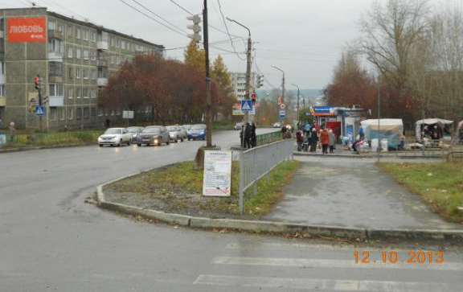
Вдоль улицы длинной серой лентой протянулась дорога,
с бесконечным потоком движущихся навстречу друг другу машин,
,
по обеим сторонам которой выстроились 5-ти и 9-этажные дома

Slide 7
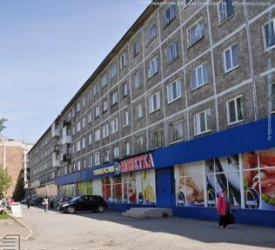
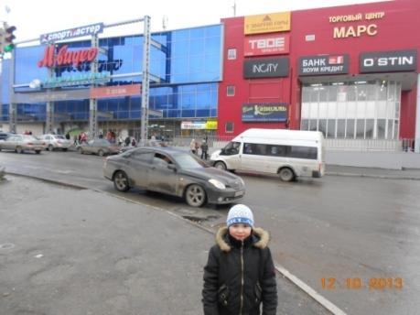
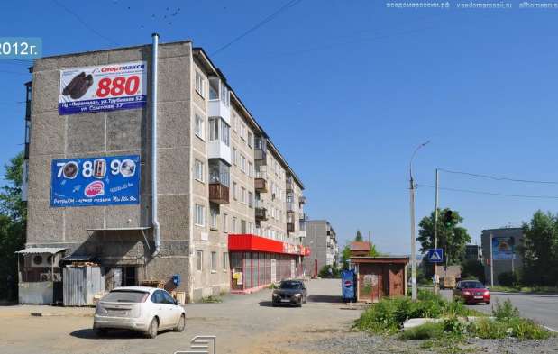
Гуляя по проспекту Космонавтов вы непременно зайдете в торговый центр «Марс», магазины «Монетка», «Кировский».

Slide 8
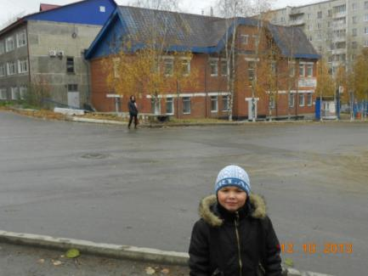
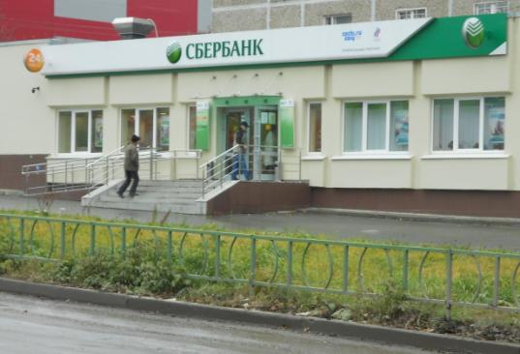
Не пройдете мимо зданий «Сбербанка» и «Горгаза»

Slide 9
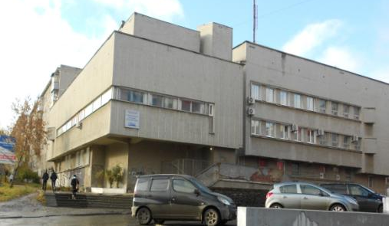
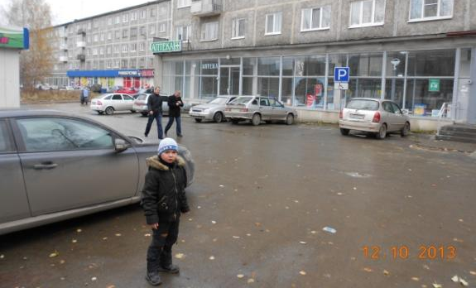
В 1982г. на нашей улице была построена стоматологическая поликлиника.
А еще на проспекте Космонавтов есть три аптеки

Slide 10
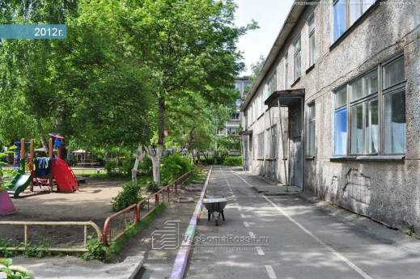
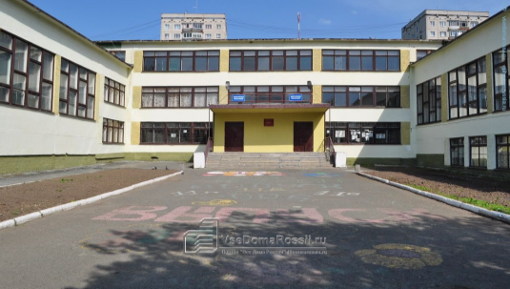
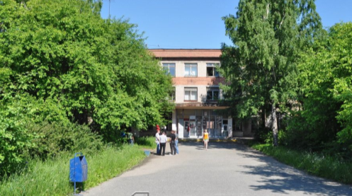
На нашей улице живет много людей и взрослых и детей поэтому на ней
много образовательных учреждений
Три детских сада:
№ 1, № 12, №14
школа № 6
металлургический техникум

Slide 11
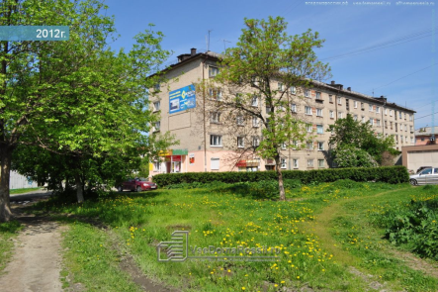
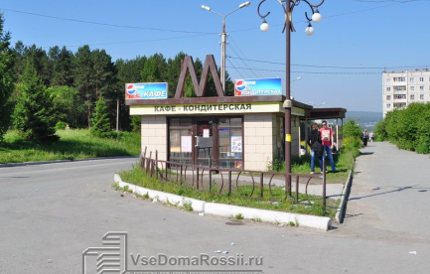
На проспекте Космонавтов есть где отдохнуть:
Бар "Саt»
Кондитерская

Slide 12
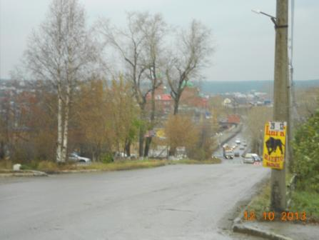
О своей улице любимой
Ещё могу я много рассказать,
Но лучше приезжайте сами,
Тогда смогу всё это показать

